Slide 1
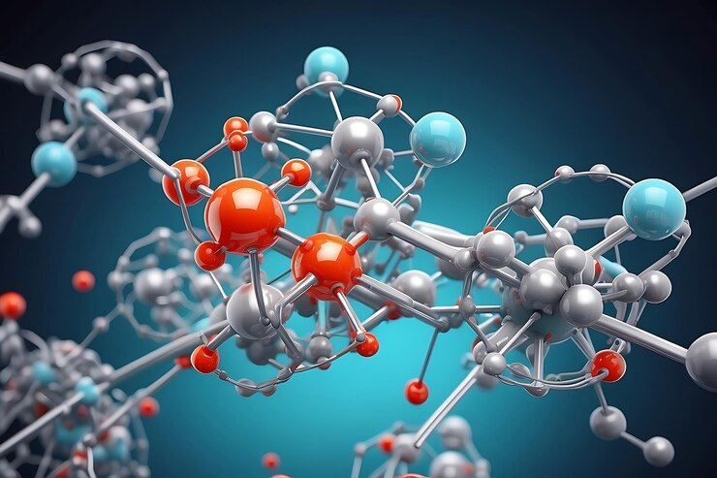
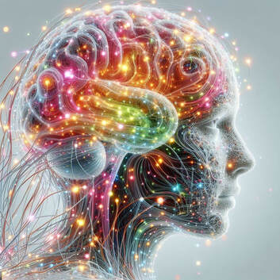

Neuroglow: molecule neuroactive
Autori:
 | Ing. Ch. Elena CRELIUC
 | Ch. Paula STAMATE
 | Dr. Ing. Iulia NEBUNU

Slide 2
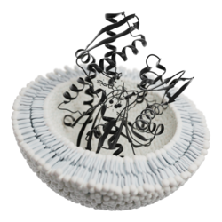
Agenda
Introducere
Impactul stresului asupra sănătății pielii
2. Perspective de viitor
3. Ingrediente neuroactive
4. Aplicații terapeutice
Concluzii

Slide 3
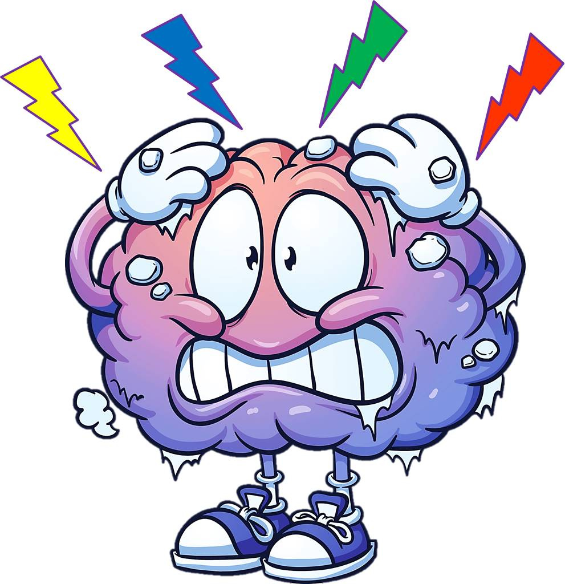
Introducere
”Când corpul spune nu” este un studiu aprofundat, revelator, plin de informații utile despre stres și influența lui asupra sănătății noastre psihice și fizice.
Stres Psihologic
Presiune mentală
Fizică
Emoțională
Corticotropina
Glucocorticoizi
Epinefrina
Afecțiuni cardiovasculare;
Creșterea tensiunii și a colesterolului;
Boli cronice;

Slide 4
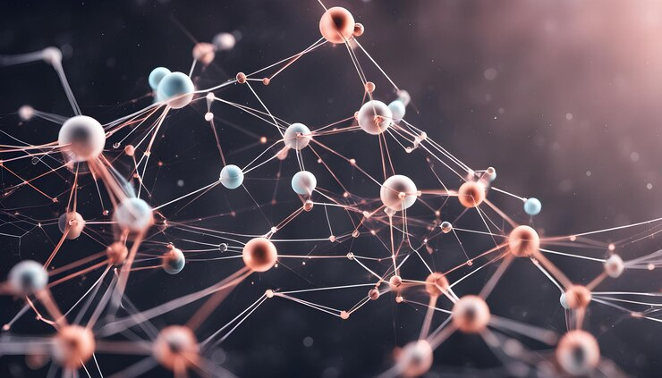


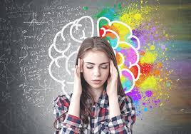
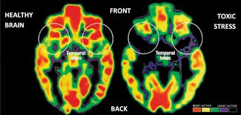
Notes:
Computer tomograf

Slide 5
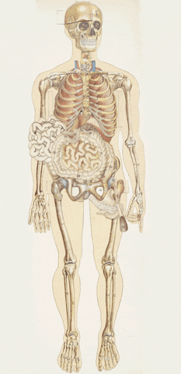

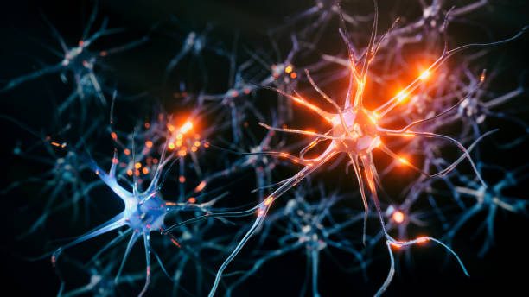
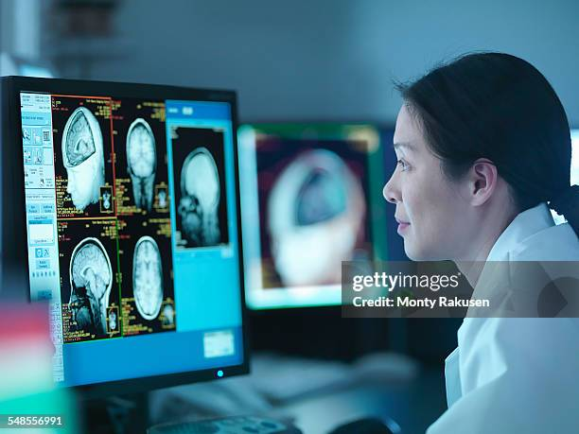
Impactul stresului asupra sănătății pielii
Neuroștiința – un domeniu dedicat studierii sistemului nervos.
Neuroștiința celulară – studiază comportamentul celulelor nervoase (in-vitro).
Neuroștiința comportamentală – studiază procesul cognitiv (ex. gânduri, amintiri, alte procese mentale) și comportamentul afectiv (emoții, sentimente și dispoziție).
Lombardi și colab. (2019)
În ultimii ani, cercetările din domeniile neuroștiinței și ale psihologiei au devenit un subiect important atât pentru strategiile de marketing cât și pentru studiul comportamentului consumatorului.
Vito Rizzi, Neurocosmetics in Skincare—The Fascinating World of Skin–Brain Connection: A Review to Explore Ingredients, Commercial Products for Skin Aging, and Cosmetic Regulation, Cosmetics 2021, 8(3), 66.

Slide 6
Impactul stresului asupra sănătății pielii
stres
Cortizol, neuropeptide, oxidare
Inflamație
Daune provocate de stresul oxidativ
Afectare funcție barieră a pielii
Sensibilitate
Durere
Afectarea proceselor de regenerare a pielii
Afectarea mecanismelor de apărare a pielii

Slide 7
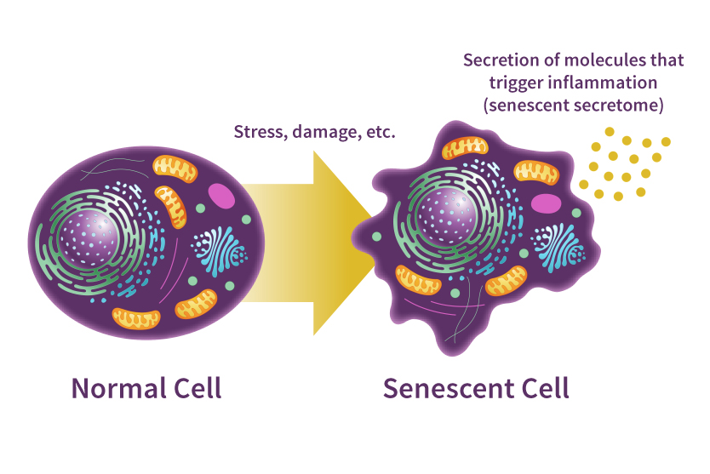
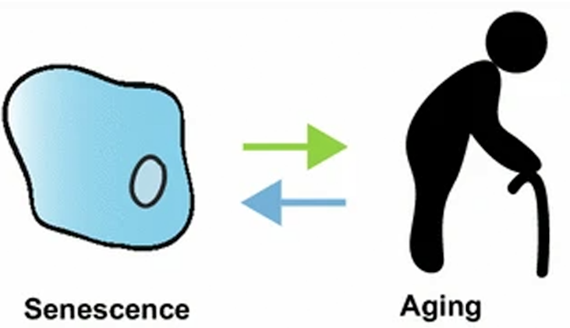
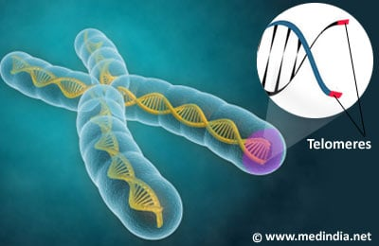
Senescența
Notes:
Senescența
1960 – Leonard Hayflick și Paul Moorhead au răsturnat consensul științific de lungă durată conform căruia probele de celule umane se pot replica la nesfârșit în culturile de laborator. Cercetătorii au demonstrat faptul că există o limită a numărului de cicluri de diviziune, după care celulele intră în etapa de senescență. Putem defini senescența ca etapa de încetare a diviziunii celulare și retragerea permanentă din ciclul celular.
Celulele senescente cresc în număr în timpul îmbătrânirii și sunt responsabile de declinul organismului în timp precum și în pregresia bolilor legate de vârstă.
Înțelegerea cum și de ce senescența contribuie la procesul de îmbătrânire, putem crea terapii care să încetinească sau chiar să inverseze progresia acestuia.
Senescența apare ca un răspuns la o varietate de factori de stres celulari care duc la deteriorarea ADN ului. De asemenea, apare ca un răspuns la scurtarea telomerilor – un proces normal, care are loc la fiecare etapă de diviziune celulară și servește ca mecanism de limitare a proliferării la un număr finit de diviziuni celulare.

Slide 8
Tendințe și previziuni pentru 2030
Integrare AI și BIG DATA
Prin formulări personalizate cu ajutorul algoritmilor oferind regimuri personalizate adaptate condițiilor unice ale pielii consumatorilor, al factorilor de mediu și al stilului de viață al acestora.
2. Progrese în biotehnologii
Prin intermediul inovațiilor rezultate prin biotehnologie, vor fi introduse noi ingrediente neuroactive și sisteme de livrare pentru acestea cât mai sofisticate. Aceste progrese vor spori eficacitatea produsului, oferind tratamente țintite pentru diferite afecțiuni ale pielii și îmbunătățind experiența senzorială.
Ex. Peptide / proteine derivate obținute prin biotehnologie vor fi utilizate pentru a crea formulări care vor pătrunde mai adânc în piele, livrând activele acolo unde sunt necesare.
3. Sustenabilitate și economie circulară
Concentrare pe dezvoltare de molecule sustenabile, din surse etice, reflectând valorile consumatorilor.
4. Produse neurosenzoriale
Produsele cate oferă experiențe senzoriale îmbunătățite și beneficii funcționale.
Perspective de viitor

Slide 9
Fig. 1 - Mărimea Pieței de Produse Farmaceutice de Uz Topic și Mărimea Piaței de Produse pentru Îngrijire Personală și Frumusețe (2023)
Notes:
Marimea pietii de ERX = 97,42 bill USD si personal care = 520,98 bill USD

Slide 10
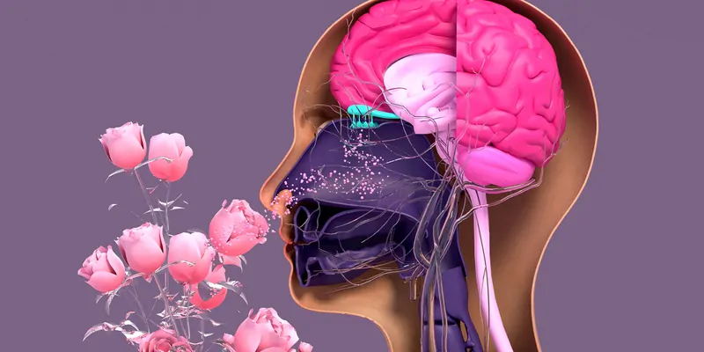
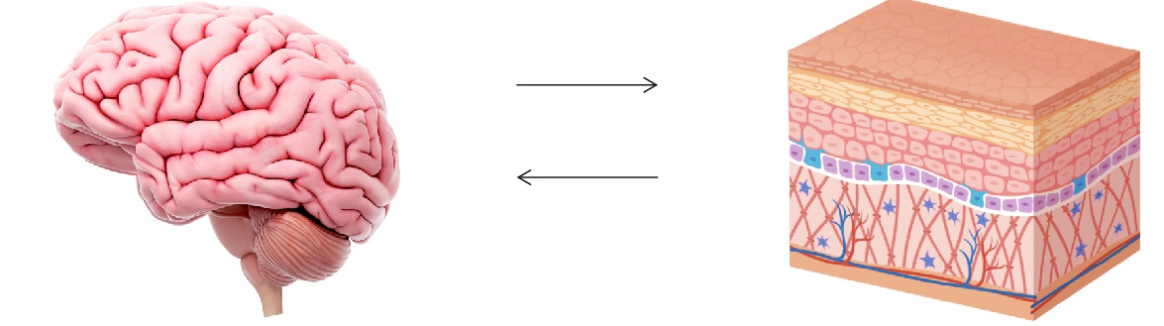
Ingrediente neuroactive
Emotional well-being
scăderea nivelului de cortizol
creșterea nivelului de beta-endorfină
sinteza de colagen
inhibarea proceselor inflamatorii
Mirosul
Textura
Culoarea
Rezultatul:
reducerea tensiunii musculare;
reducerea ridurilor, echilibrul de hidratare, o piele radiantă, protejată de factorii externi.
Notes:
www.olfactorystore.com
Pot impacta centrii nervoși din creier și vor avea impact asupra bunăstării noastre emoționale.
Între timp, ingredientele neuroactive din produs acționează prin modularea anumitor receptori și stimulează eliberarea de substanțe biologic active la nivel local. Efectul acestor substanțe este incontestabil: scăderea nivelului de cortizol al hormonului stresului, creșterea nivelului de beta-endorfină a hormonului de reducere a durerii, sinteza activată de colagen și inhibarea proceselor inflamatorii ale pielii. Rezultatul este reducerea tensiunii musculare și a ridurilor, echilibrul de hidratare, o piele radiantă, protejată de factorii externi. Cel mai important obiectiv al dezvoltatorilor de neuroingrediente pentru produse topice este de a le descoperi. Unele dintre ele deja si-au dovedit eficacitatea: cânepă, alge fitobioactive, oleorezină copaiba, Tephrosia purpurea, extracte de tămâie, rădăcină de Rhodiola rosea și planta japoneză ashitaba.

Slide 11
De ce doar câteva substanțe au aceste proprietăți uimitoare de stimulare a creierului?
Întrebarea rămâne fără răspuns. Deși fiziologia neurologică a pielii este foarte complexă, încercările de a folosi descoperirile neuroștiinței pentru a îmbunătăți calitatea pielii deschid o gamă largă de posibilități.
2 axe:
Formulare sorturi care să conțină principii active de origine naturală standardizate
Dezvoltarea de celule stem din plante în vederea obținerii de principii active încapsulate
Extracte apoase, glicolice stabilizate
Plant cell biofactories:
Plasma rich in Cell Factors
Phyto Peptidic Fractions
Phyto Lipidic Fractions
Phyto Glucidic Fractions
Phyto Cell fusions

Slide 12


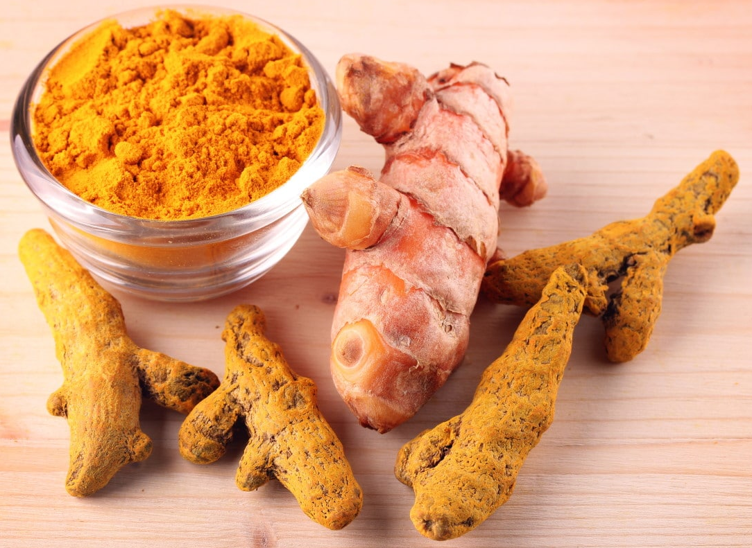
Ingrediente neuroactive
INCI Name: Glycerin (and) Curcuma Longa (Turmeric) Root Extract (and) Citric Acid
Ingredient activ 100% natural;
Suspensie ce conține extract de rădăcină de Curcuma longa în glicerină;
Funcționează ca tratament antistres (antirid, hidratare, modulator al conexiunii creier-piele);
Conține 1 miliard de exozomi, îmbunătățind hidratarea și regenerarea pielii.
Aplicații: produse pentru hidratare, antistres, pentru stare de bine, piele sensibilizată, zone delicate (ochi, buze, cicatrici).
Notes:
Curcumin modulates chronic myelogenous leukemia exosomes composition and affects angiogenic phenotype via exosomal miR-21
Simona Taverna ¹ , Simona Fontana ¹ , Francesca Monteleone ¹ , Marzia Pucci ¹ , Laura Saieva ¹ , Viviana De Caro ² , Valeria Giunta Cardinale ² , Marco Giallombardo ¹ , Emanuela Vicario ¹ , Christian Rolfo ³ , Giacomo De Leo ¹ , Riccardo Alessandro

Slide 13
Ingrediente neuroactive
Ingrediente Neuroactive
Complexe neuropeptidice
Adaptogeni
Produse aromaterapie
Exozomi
Microalge și Active Biotehnologice
Notes:
Complexe neuropeptidice
Neuropeptidele, cum ar fi acetil hexapeptida-8, imită efectele toxinei botulinice prin inhibarea eliberării neurotransmițătorilor, care reduce contracțiile musculare și netezesc ridurile. Aceste complexe sunt celebrate pentru proprietățile lor anti-îmbătrânire neinvazive. De exemplu, Argireline, o neuropeptidă binecunoscută, este folosită în diferite creme anti-îmbătrânire pentru a reduce aspectul liniilor fine și ridurilor din jurul ochilor și al frunții.
2. Adaptogeni
Produsele botanice adaptogene, inclusiv Rhodiola rosea și ashwagandha, ajută pielea să se adapteze la stres și la schimbările de mediu. Aceste ingrediente sporesc rezistența pielii și capacitatea de a menține homeostazia în condiții de stres. Modulând răspunsul pielii la stimuli externi, adaptogenii pot reduce semnele de oboseală și îmbătrânirea pielii cauzate de stres, contribuind la un aspect mai tânăr.
3. Infuzie produse de aromaterapie
Uleiurile esențiale precum levănțica, mușețelul și bergamota sunt încorporate în produsele de îngrijire a pielii pentru efectele lor calmante. Aceste uleiuri oferă o experiență senzorială plăcută, influențează starea de spirit și reduc nivelul de stres. Integrarea aromoterapiei în neurocosmetică urmărește să creeze o experiență holistică de îngrijire a pielii care beneficiază atât pielea, cât și mintea.
4. Exozomi
Exozomii sunt vezicule la scară nanometrică care facilitează comunicarea intercelulară prin transportul de proteine, lipide și material genetic. În îngrijirea pielii, exozomii derivați din celulele stem pot stimula producția de colagen, pot îmbunătăți elasticitatea pielii și pot promova întinerirea generală a pielii. Produsele care utilizează tehnologia exosome pot ajuta la accelerarea reparării pielii și la îmbunătățirea texturii și tonusului pielii.
5. Microalge și active biotehnologice
Ingredientele derivate biotehnologic, cum ar fi Sensityl de la Givaudan din microalge, interacționează cu microbiomul pielii pentru a îmbunătăți starea de spirit și starea pielii. Aceste ingrediente abordează sănătatea pielii și bunăstarea emoțională prin modularea căilor inflamatorii și susținând apărarea naturală a pielii. În mod similar, ExpoZen de la Greentech vizează disfuncțiile neurosenzoriale, oferind efecte liniștitoare și protejând pielea de factorii de stres din mediu.

Slide 14
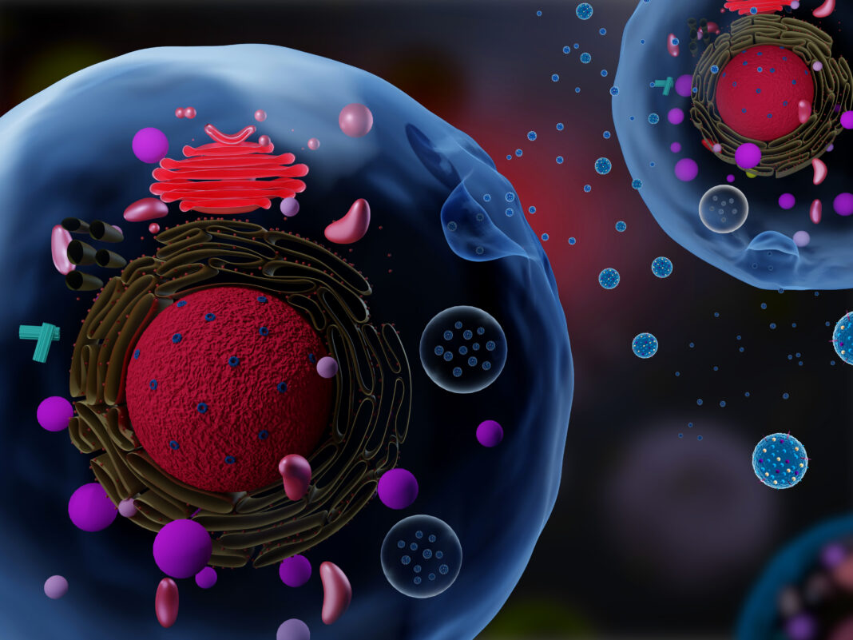
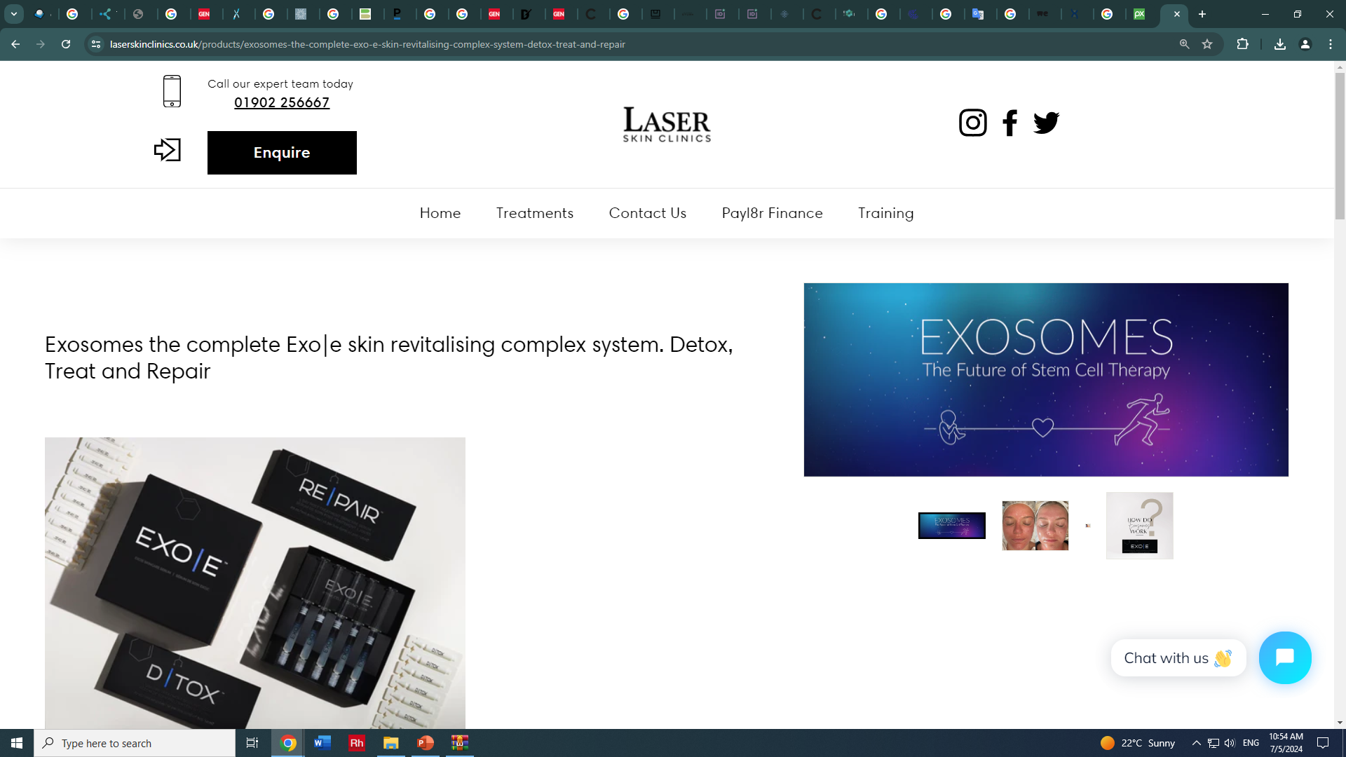


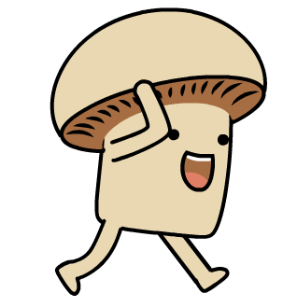

Exozomii
Ce sunt?
nanovezicule extracelulare de mici dimensiuni care sunt eliberate de celule;
Surse naturale
Limfocite, dendrite
Fluide biologice
Metode de izolare a exozomilor
Ultracentrifugarea diferențială și ultracentrifugarea cu gradient de densitate
Metoda de ultrafiltrare
Metoda de precipitare a lipopolimerului
Test imunologic cu mărgele magnetice
Metoda sistemului apos în două faze (ATPS).
Scop
Transportul medicamentelor;
Medicină regenerativă;
Aplicatii: revitalizarea si regenerarea parului; dermatită atopică, vindecare plăgi/arsuri la nivel cutanat, îndepărtare cicatrici; rejuvenare facială, reglarea pigmentării celulelor pielii, îmbunătățire a eritemului;

Slide 15
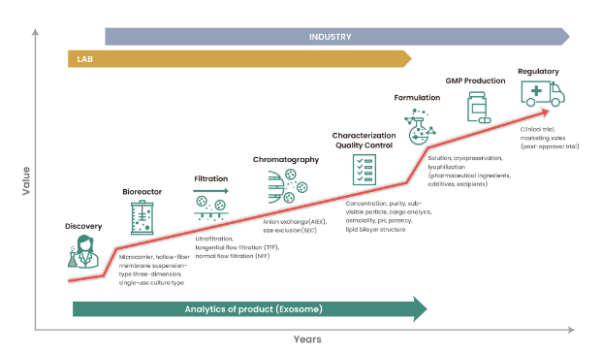
Fig. 2 – Procesul de dezvoltare a exosomilor
So-Hee Ahn, Manufacturing Therapeutic exosomes: from bench to industry, Molecules And Cells 2021.
Notes:
Începe dezvoltarea tratamentului cu exozomi la bancă și pentru a fi comercializată, parcurge etapele de fabricație, caracterizare și formulare, producție în condiții de bune practici de fabricație (GMP) pentru utilizare clinică și consultare strânsă cu autoritățile de reglementare.

Slide 16
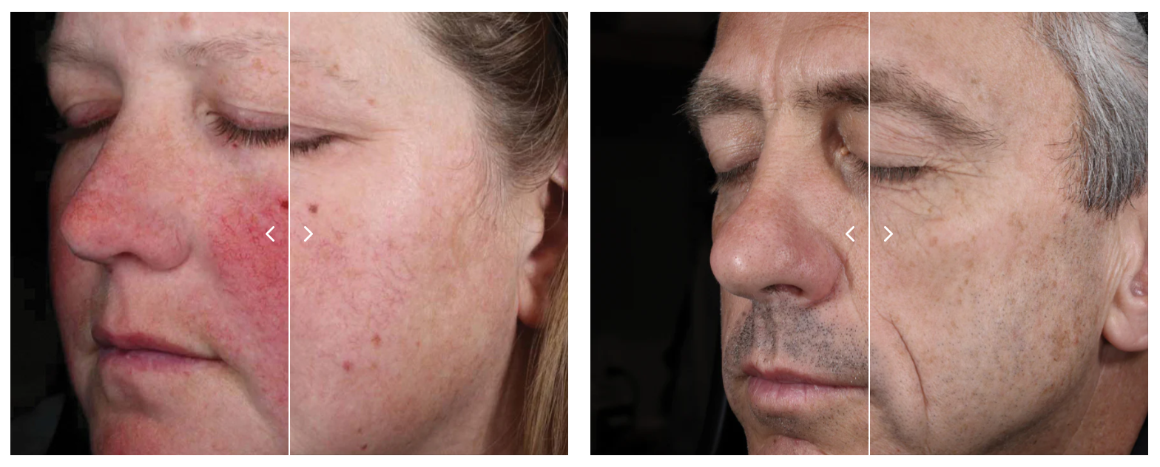
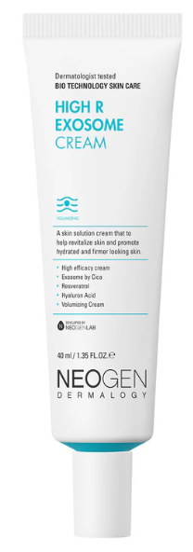
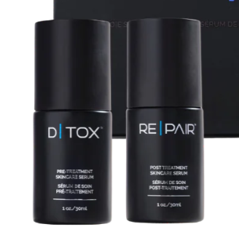

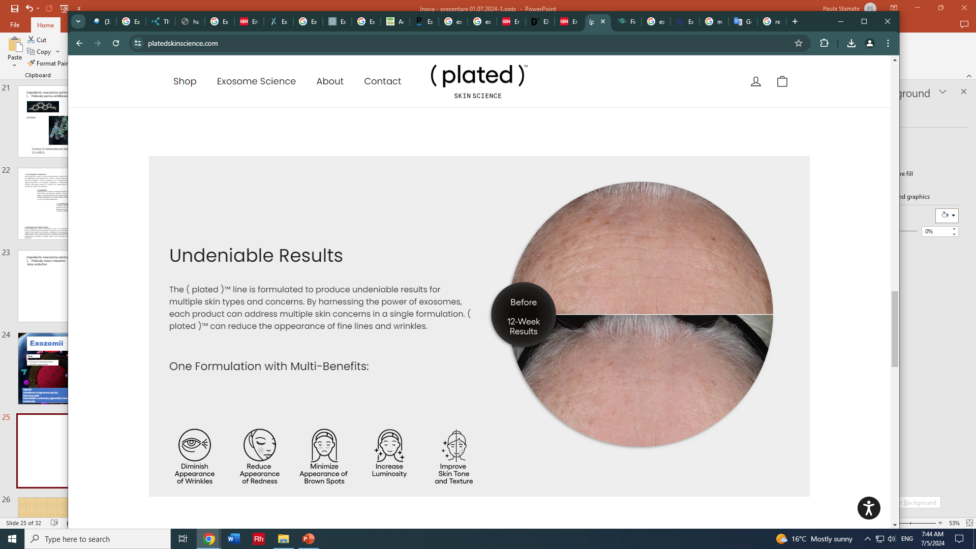
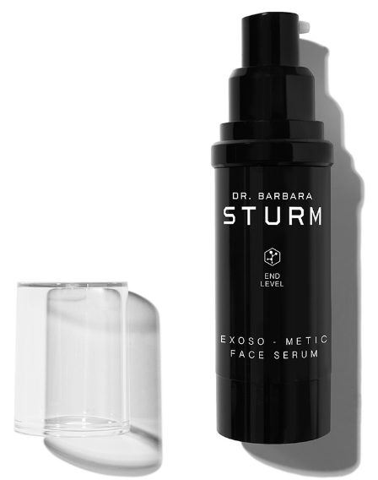
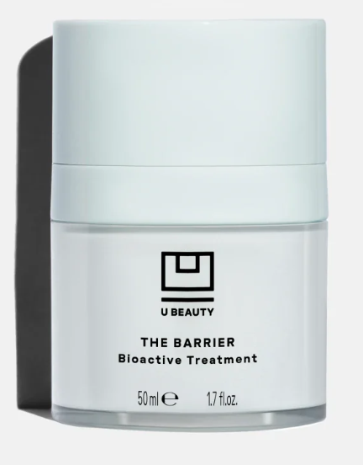
Exozomi de celule stem derivate din plate

Slide 17
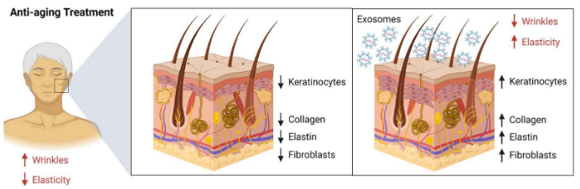
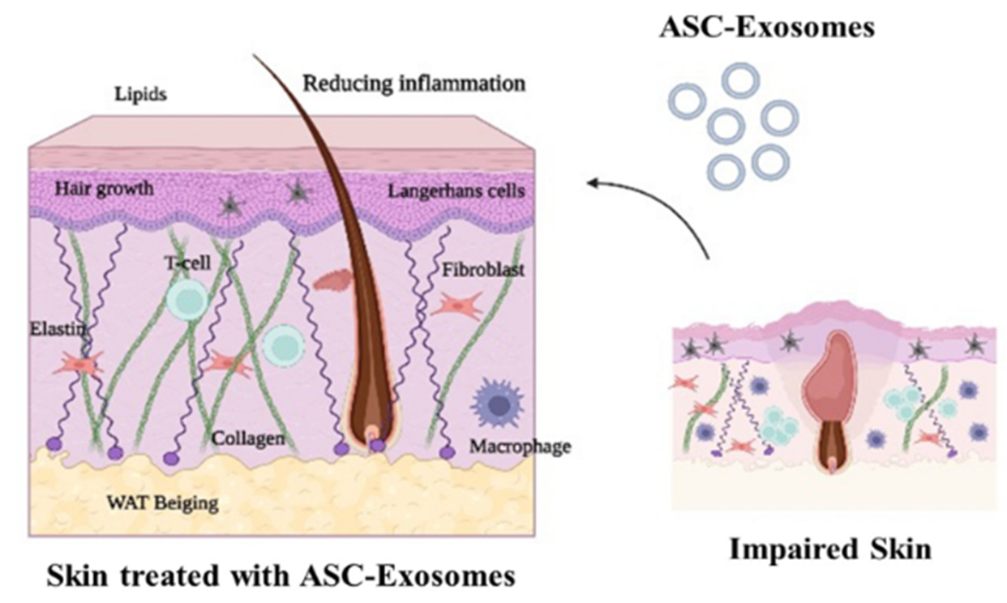
Fig. 3 – Rolul exosomilor în tratamentul Antiaging
Fig. 4 – Rolul terapeutic al celulelor stem derivate din stratul adipos (exosomi ASC) pentru afecțiuni ale pielii (plăgi, arsuri)
Abhimanyu Thakur, Therapeutic Values of Exosomes in Cosmetics, Skin Care, Tissue Regeneration, and Dermatological Diseases, Cosmetics 2023, 10, 65.
Notes:
Utilizați în creme, seruri și măști topice, exozomii s-au dovedit a avea o serie de beneficii terapeutice și anti-îmbătrânire. Exozomii s-au dovedit a fi benefici pentru îngrijirea pielii, deoarece sunt plini cu proteine, lipide și alte molecule care pot ajuta la vindecarea, hidratarea și protecția pielii. Aceste molecule pot ajuta la creșterea producției de colagen, la reducerea inflamației și la protejarea pielii de factorii de stres din mediu. În plus, exozomii pot ajuta la creșterea eficacității altor ingrediente active, cum ar fi acidul hialuronic, peptidele și antioxidanții.

Slide 18
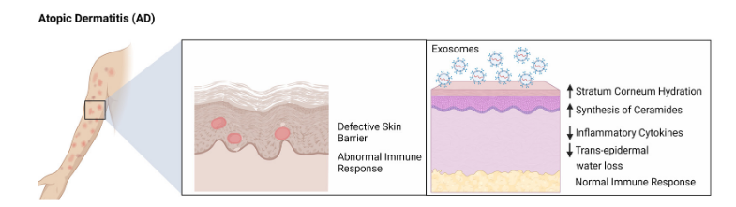
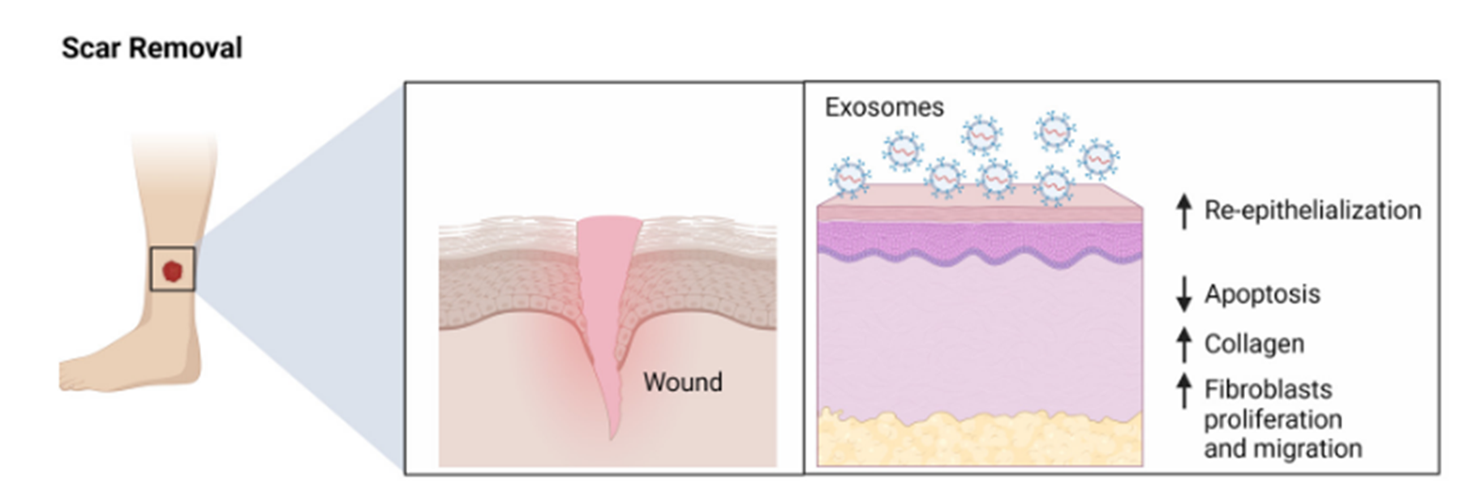
Fig. 5 – Rolul exosomilor în ameliorarea dermatitei atopice
Fig. 6 – Rolul exosomilor în tratamentul cicatricilor
Abhimanyu Thakur, Therapeutic Values of Exosomes in Cosmetics, Skin Care, Tissue Regeneration, and Dermatological Diseases, Cosmetics 2023, 10, 65.
Notes:
Exozomii au fost studiati pe larg în contextul vindecării rănilor, în special în contextul rănilor de arsuri. În timpul rănilor, celulele eliberează exozomi pentru a ajuta rana să se vindece. Aceste celule imunitare ajută la curățarea rănii și la reducerea riscului de infecție. Exozomii conțin și proteine ​​proinflamatorii care stimulează eliberarea de citokine și chemokine. Aceste citokine și chemokine inițiază recrutarea celulelor imune la locul rănii și activează vindecarea rănilor. În general, exozomii joacă un rol important în vindecarea rănilor.

Slide 19
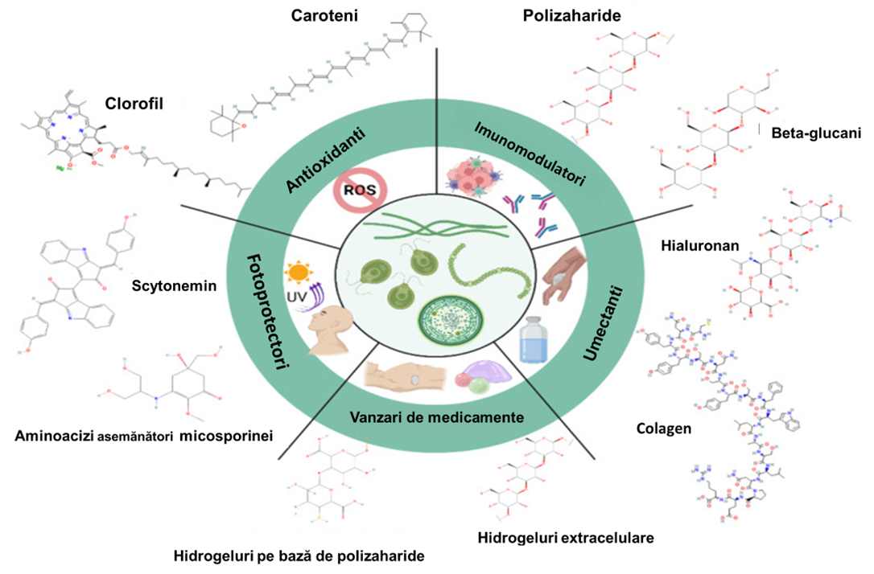
Microalge și biotehnologii active
Clorofilă
Fig. 7 Structura moleculară de compuși derivați din microalge utilizați pentru multiple aplicații biotehnologice
Molecules. 2022 Jun; 27(11): 3512. Published online 2022 May 30. doi: 10.3390/molecules27113512
Notes:
Microalgele sunt organisme fotosintetice complexe care se găsesc în mediile marine și de apă dulce care produc metaboliți valoroși. Metaboliții derivați din microalge au câștigat o atenție remarcabilă în diferite procese biotehnologice industrial, in industrii farmaceutice și cosmetice datorită proprietăților lor multiple, inclusiv activități antioxidante, anti-îmbătrânire, anticancerigene, imunomodulatori, antiinflamatorii și antimicrobiene.

Slide 20
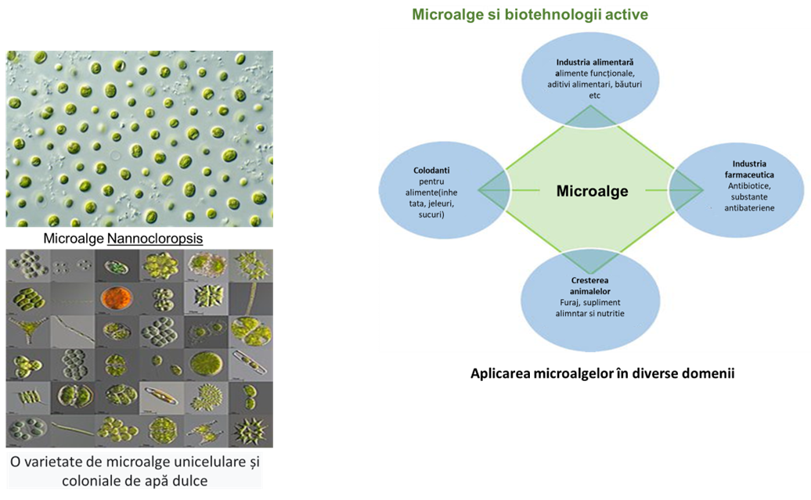
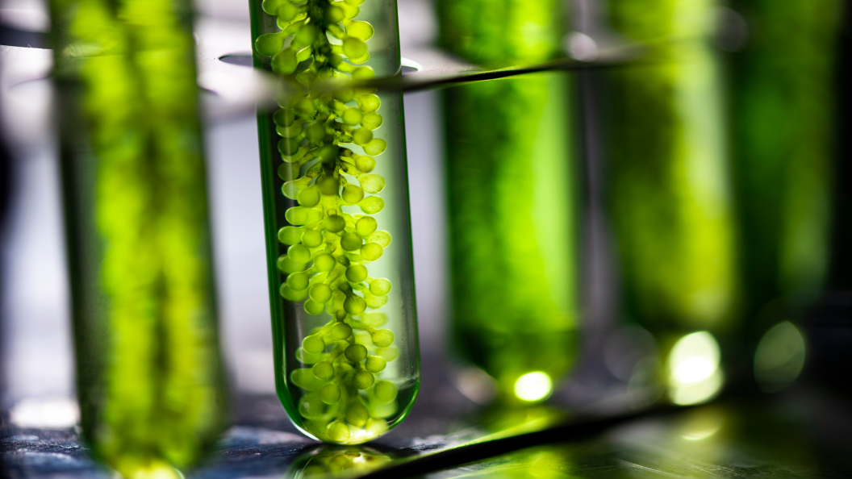
Microalge și biotehnologii active
Coloranți
Fig. 8 Aspectul, varietatea și aplicabiliatatea microalgelor în diverse domenii
Valoarea de piață globală a microalgelor este estimată la aproximativ 6,5 miliarde USD, din care aproximativ 2,5 miliarde USD sunt generate de sectorul alimentar de sănătate, 1,5 miliarde USD din producția de DHA (acid docosahexaenoic) și 700 milioane USD de acvacultură.
Producția anuală de microalge este de aproximativ 7,5 milioane de tone.
Joshi Nilesh Hemantkumar and Mor Ilza Rahimbhai , Submitted: 28 August 2019 Reviewed: 14 October 2019 Published: 19 November 2019 DOI: 10.5772/intechopen.90143
Notes:
Microalgele pot fi utilizate pentru alimente de mare valoare, alimente sănătoase pentru oameni, polizaharide, aditivi alimentari și furajeri, cosmetice, antioxidanți, obiecte antiinflamatoare, coloranți și furaje pentru acvacultură și prepararea de biofilme. Microalgele cresc rapid și produc biomasă mare cu conținut ridicat de proteine ​​și sunt sursa de „proteine ​​unicelulare sunt capabile să efectueze fotosinteza si sunt importante pentru viața pe pământ producand aproximativ jumătate din oxigenul atmosferic și folosesc dioxidul de carbon din gazul cu efect de seră pentru a crește fotoautotrofic.
Acidul docosahexaenoic (sau DHA) este unul dintre acizii grași polinesaturați omega 3, considerati ca fiind indispensabili organismului uman.

Slide 21
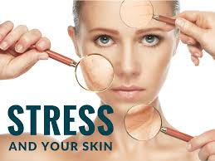
Aplicații terapeutice
Dezvoltarea de produse de uz topic destinate pacientului oncologic supus tratamentului cu citostatice sau iradiere;
2. Dezvoltarea de produse topice destinate bolilor de piele declanșate pe sistem nervos;
3. Produse pentru rejuvenare facială.

Slide 22
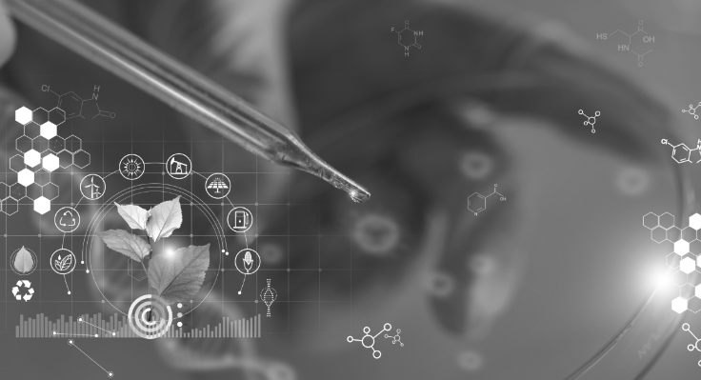
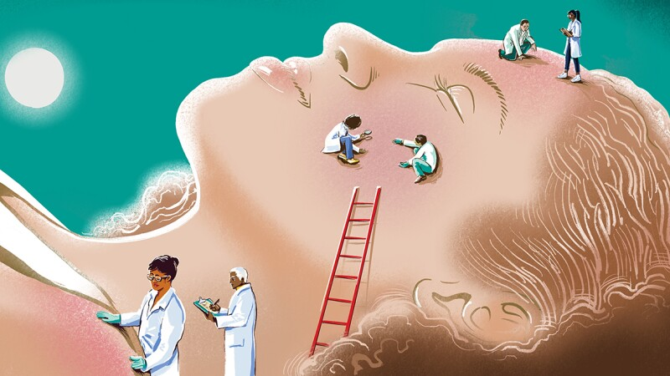
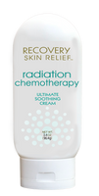
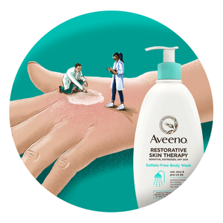
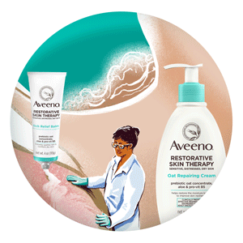
Dezvoltarea de produse de uz topic destinate pacientului oncologic supus tratamentului cu citostatice sau iradiere
Notes:
Terapia de primă linie începe de obicei cu a învăța cum se curăță pielea în mod corespunzător, astfel încât să rămână hidratată și să nu fie prea exfoliată sau stresată. De exemplu, menținerea dușurilor sau băilor scurte folosind apă călduță (nu fierbinte), uscarea delicată a pielii după duș și aplicarea unei creme hidratante în timp ce pielea este încă umedă, spune dr. Friedman.
https://www.jnj.com/innovation/latest-science-behind-chemotherapy-skin-care

Slide 23
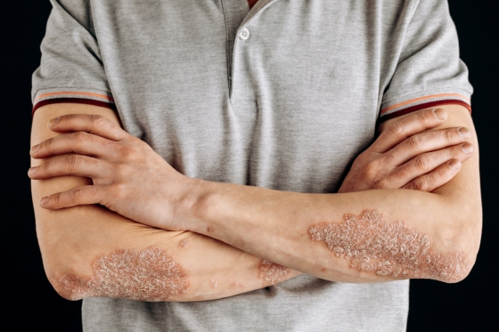
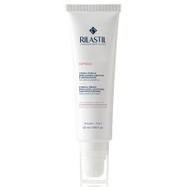
2. Dezvoltarea de produse topice destinate bolilor de piele declanșate pe sistem nervos
Medicația topică include unguente / loțiuni aplicate direct pe piele pentru a reduce inflamația, mâncărimea sau iritația sau pentru a controla proliferarea celulară excesivă.
Ex. afecțiuni:
Acneea
Dermatita
Psoriazisul
Eczemele
Cancerul de piele
Vitiligo
Pemfigusul
Sindromul Steven Johnson
Scelodermia
Dermatomiozita
Eritrodermia
Sindromul Netherton
Xeroderma pigmentosum

Slide 24
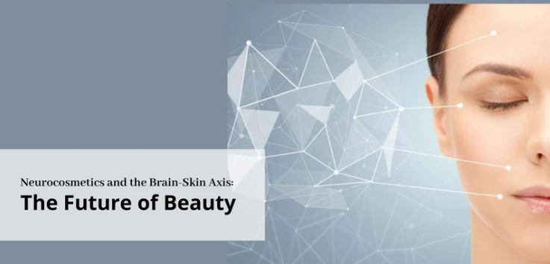

3. Dezvoltare de produse pentru rejuvenare facială
Produse cu ingrediente neuroactive exozomale destinate rejuvenarii faciale reprezinta o alternativă la intervențiile chirurgicale, pentru un aspect mai natural, destinate persoanelor cu tenul sensibil sau chiar ca o terapie complementară la tratamente laser, microneedling, peeling chimic.

Slide 25
Concluzii
În societatea modernă, caracterizată de persoane din ce în ce mai stresate, conceptul de “ Emotional Well – Being “ capătă din ce în ce mai multă amploare.
Progresul științei ajută la îmbunătățirea aspectului și a bunăstării pielii, în special cu beneficiile oferite de utilizarea ingredientelor neuroactive cu aplicare în dezvoltarea produselor dermatologice.
Prin intermediul noilor tehnologii (ex.: exozomii izolați din celule stem din plante), ingredientele neuroactive dobândesc un efect terapeutic superior.
Conform studiilor de piată, produsele care pot contribui la o abordare mai bună a efectelor strestului și diminuarea acestuia reprezintă un punct cheie pentru urmatoarele trenduri pharma.

Slide 26
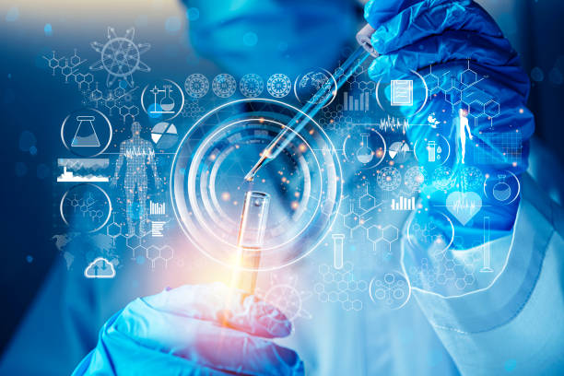
Vă mulțumim!

